Slide 1


Tento materiál byl vytvořen v rámci projektu Operačního programu Vzdělávání pro konkurenceschopnost.
Projekt MŠMT ČR | EU PENÍZE ŠKOLÁM
Číslo projektu | CZ.1.07/1.4.00/21.2146
Název projektu školy | Inovace ve vzdělávání na naší škole ZŠ Studánka
Šablona III/2 | Inovace a zkvalitnění výuky prostřednictvím ICT
SADA č. VIII
Identifikátor: VY_32_INOVACE_SADA VIII_Čj, DUM 14
Vzdělávací oblast: Jazyk a jazyková komunikace
Vzdělávací obor: Český jazyk

Slide 2
Název: Předpony s-/se-, z-/ze-, vz-/vze-
Autor: Mgr. Blanka Kafková
Stručná anotace: Prezentace slouží k výkladu nového učiva. Pracovní list je určen k procvičení a upevnění nových poznatků.
Metodické zhodnocení: Názorná prezentace měla za úkol vést žáky k pochopení náročného učiva. K důkladnějšímu procvičení byl využit pracovní list s kreativní částí zaměřenou na jazykovou vybavenost žáka.
Hodina byla odučena dne 26.9.2011 ve třídě 5.B

Slide 3
Předpony s-/se-, z-/ze-, vz-/vze-
Seznámení a procvičování učiva
5.ročník

Slide 4
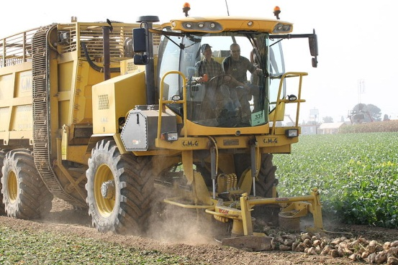
Automobily svážely řepu z pole.
dohromady
píšeme s
Například: scházet se, skamarádit se, sběr, shromáždění

Slide 5
Děvčata smazala nápis z tabule.
pryč
píšeme s-
Například: sfouknout, svrhnout, sešplhat

Slide 6
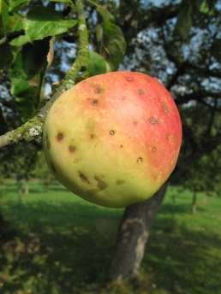
Jablko spadlo na zem.
dolů
píšeme s-
Například: shodit, stékat, smést, srážet

Slide 7
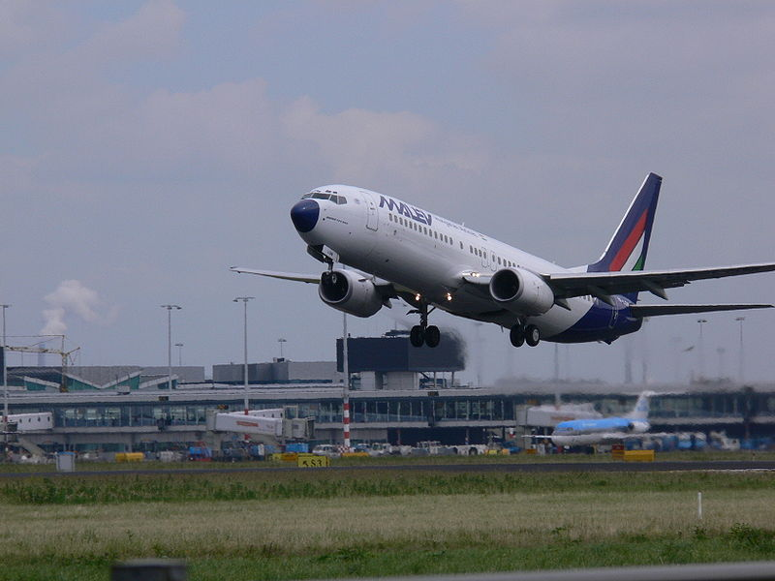
Letadlo prudce vzlétlo.
vzhůru
píšeme vz-
Například: vzlétnout, vzchopit se, vzrůst

Slide 8
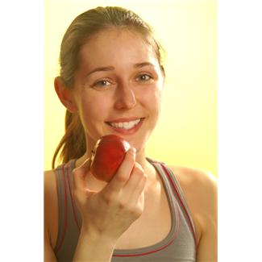
Eliška o prázdninách zhubla.
změna stavu
píšeme z
Například: zhroutit se, zbavit se, zchátrat

Slide 9
Přidej předpony s-, z-, vz-
Voda _tékala na zem.
Na podzim listí _padalo.
Mléko na plotně _kypělo.
Jan _foukl svíčku.
Chtěl bych rychle _hubnout.
Budu se _cházet s kamarády.
stékala
spadalo
vzkypělo
sfoukl
zhubnout
scházet

Slide 10
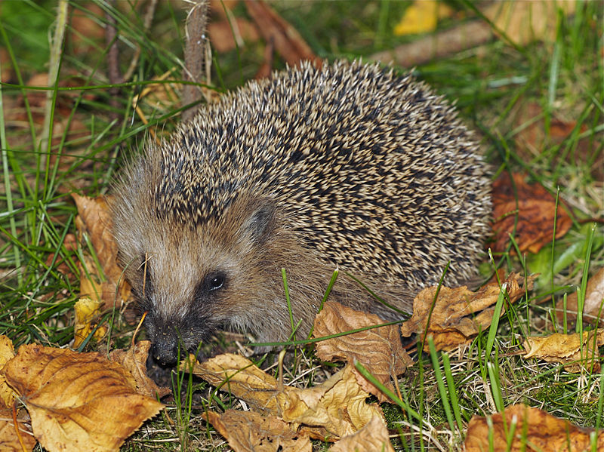
Poznáš, co je ukryté na obrázku?
novinová
-práva
vojenský
-běh
zásadní
-měna
-bít
budku
-pěvník
písní
-bírat
brambory

Slide 11
Napiš několik vět o ježkovi. Ve větách užij tato
slova:
schoulit se
strava
spatřit
zhubnout

Slide 12
Zdroje: [cit.2011-09-21].Dostupný pod licencí Creative Commons na www:
http://upload.wikimedia.org/wikipedia/commons/thumb/e/e1/Erinaceus_europaeus_LC0119.jpg/800px-Erinaceus_europaeus_LC0119.jpg
http://upload.wikimedia.org/wikipedia/commons/thumb/3/30/CMG_beet_harvester.jpg/800px-CMG_beet_harvester.jpg
http://office.microsoft.com/en-us/images/occupations-CM079001962.aspx?qu=teacher&ex=1&ctt=1#ai:MC900435989|mt:0|
http://commons.wikimedia.org/wiki/File:Jablko_%289%29.jpg?uselang=cs
http://upload.wikimedia.org/wikipedia/commons/thumb/a/a1/Mal%C3%A9v_Hungarian_Airlines_737-800.jpg/800px-Mal%C3%A9v_Hungarian_Airlines_737-800.jpg
http://commons.wikimedia.org/wiki/File:La_monstrua_desnuda_%281680%29,_de_Juan_Carre%C3%B1o_de_Miranda..jpg
http://office.microsoft.com/en-us/images/results.aspx?qu=fat&ex=1#ai:MP900442468|ještě
JANÁČKOVÁ, Zita. Dokážeš psát bez chyb? : Pracovní sešit pro 5. ročník. 1. vydání. Brno : Nová škola, 2001. 56 str.. ISBN 80-900599-8-8
STYBLÍK, Vlastimil. Český jazyk 5 : pro 5. ročník základní školy. 9. přepracované vydání. Praha : SPN, 1995. 168 str. ISBN 80-7168-214-4

